Slide 1
Математика
1 клас
Розділ V.
Числа 11-20
Урок 95
Лічба десятками. Круглі числа

Slide 2
Організація класу
Всі сідайте тихо, діти,
Домовляймось не шуміти,
На уроці не дрімати,
А старанно працювати.

Slide 3
Гра «Увімкни світло»
10
20
30
40
50
1
2
3
4
5
Що означає цифри 1 і 0
у записі числа 10? 20? 40?
60
100
6
70
80
90
10
7
8
9

Slide 4
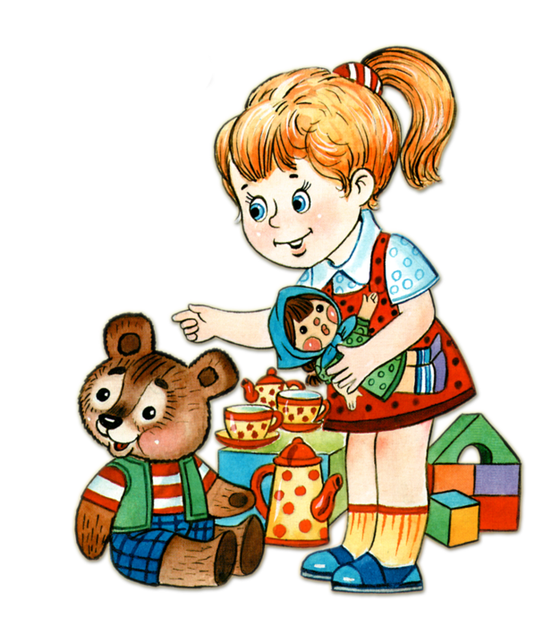
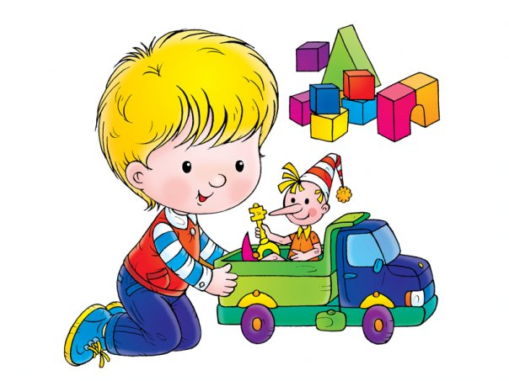
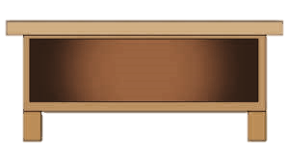
Мотивація навчальної діяльності.
Проблемне питання
Марійка і Петрик рахували свої улюблені іграшки. Марійка нарахувала 10 ляльок, а Петрик — 2 десятки машинок. Чого більше — ляльок чи машинок? Яке число позначає 2 десятки?
2 десятки
10

Slide 5
Повідомлення теми та завдань уроку
Сьогодні ви дізнаєтеся,
як швидко порахувати
велику кількість предметів
за допомогою десятків та як правильно записувати числа, що складаються з декількох десятків.

Slide 6
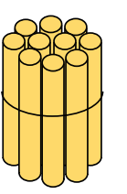
Пучки паличок
Скільки пучків паличок у кожному рядку?
Скільки паличок?
3 десятки =
30 тридцять
4 десятки =
40 сорок
5 десятків =
50 п'ятдесят
Підручник.
Сторінка
89

Slide 7
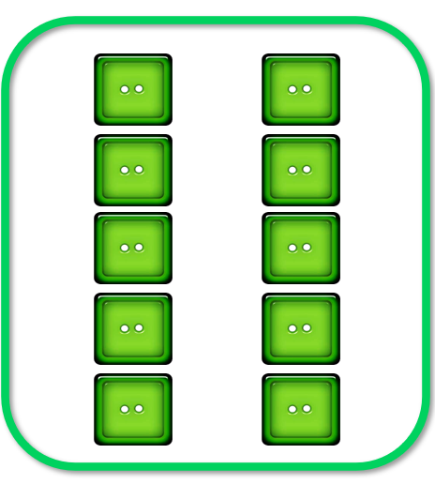
Пригадай і запам’ятай!
10 одиниць (од.) = 1 десяток (дес.)
Запиши десятки в порядку спадання
10
20
30
40
50
60
70
80
90
100
Числа, які закінчуються нулем, називають круглими.
Підручник.
Сторінка
89

Slide 8
Прочитай числа
2 десятки — це двадцять — 20
3 десятки — це тридцять — 30
4 десятки — це сорок — 40
5 десятків — це п’ятдесят — 50
6 десятків — це шістдесят — 60
7 десятків — це сімдесят — 70
8 десятків — це вісімдесят — 80
9 десятків — це дев’яносто — 90

Slide 9
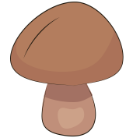
Скільки десятків?
Предмети зручно лічити десятками. Порівняй десятки. Запиши одну нерівність
3 десятки
3д 5д
<
3д 2д
>
Підручник.
Сторінка
89

Slide 10
Скільки десятків?
Предмети зручно лічити десятками. Порівняй десятки. Запиши одну нерівність
4 десятки
4д 7д
<
4д 3д
>
Підручник.
Сторінка
89

Slide 11
Скільки десятків?
Визнач кількість десятків. Порівняй десятки. Запиши одну нерівність.
6 десятків
6д 9д
<
6д 5д
>
Підручник.
Сторінка
89

Slide 12
Розв'язую задачі
?
Склади вирази за схемами. Запиши вирази й обчисли.
30
10
30 + 10 =
40
90
90 – 40 =
50
?
40
80
80 – 70 =
10
70
?

Slide 13
Фізкультхвилинка

Slide 14
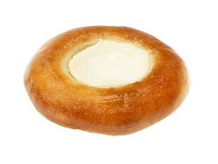
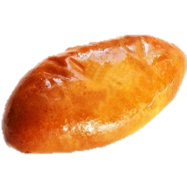
Добираю запитання до виразів задачі
На таці 5 пиріжків і 4 ватрушки.
Скільки на таці пиріжків і ватрушок разом?
5 + 4
5 – 4
На скільки пиріжків більше, ніж ватрушок?
Про що дізнаємося, якщо обчислимо значення виразів: 5 + 4; 5 – 4?
Підручник.
Сторінка
89

Slide 15
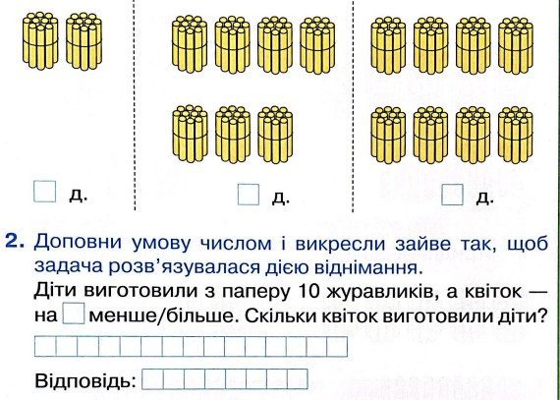
Робота в зошиті
Скільки десятків паличок зображено на кожному малюнку?
Сторінка
19

Slide 16
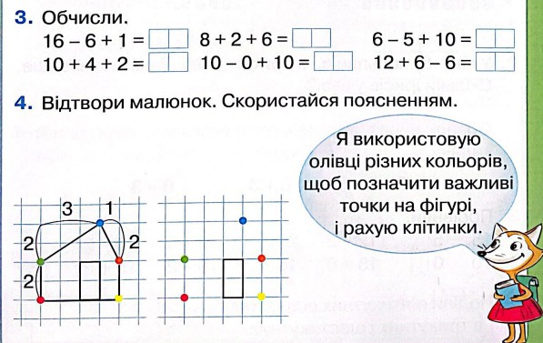
Робота в зошиті
Сторінка
19

Slide 17
Online завдання
Відскануй QR-код або натисни жовтий круг!

Slide 18
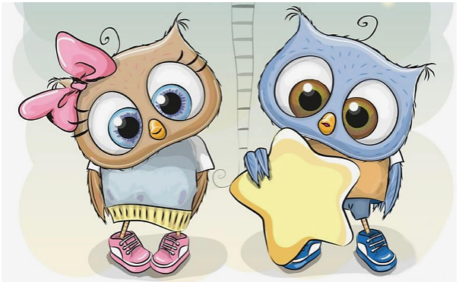
Рефлексія. Вправа «Печиво від совенят»
Я хотів би дізнатися про…
Найкраще
мені вдалося…
Вдома я розкажу про…
Сьогодні
на уроці
я навчився/
навчилася…
Урок
завершую з настроєм…

